Slide 1
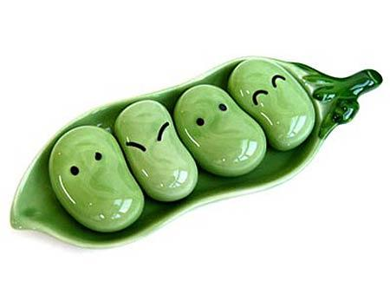
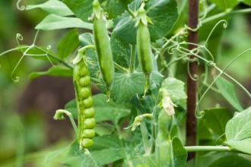
豌豆是一种攀缘草本，绿色，椭圆形，内侧有2—10粒种子。今天我们一起来认识一个豆荚里的五粒豌豆吧！

Slide 2

人教版 语文 四年级 上册
5 一个豆荚里的五粒豆
第一课时
第二课时

Slide 3
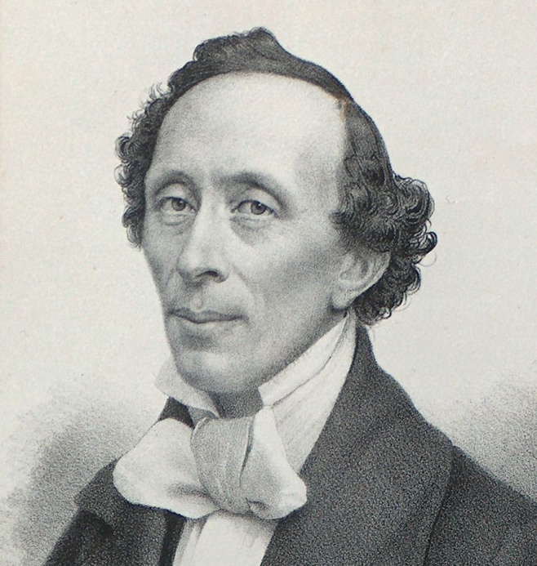
第一课时
安徒生是丹麦19世纪著名童话作家，被尊称为“现代童话之父”。他著名的童话故事有《小锡兵》《冰雪女王》《拇指姑娘》《卖火柴的小女孩》《丑小鸭》《红鞋》等。《一个豆荚里的五粒豆》是安徒生创作于1853年的一篇童话。

Slide 4



朗读课文 扫清障碍
jiá
wān
àn
jiāng
我会认
豆荚
豌豆
按照
冻僵
tái
qiú
kuàng
yì
青苔
囚禁
相框
洋溢

Slide 5
我会写
wān
àn
shì
kǒng
qiāng
nài
豌
按
适
恐
枪
耐
bō
lí
tàn
yú
rào
céng
玻
璃
探
愉
绕
曾

Slide 6


生字归类
豌
按
适
恐
枪
耐
玻
璃
探
愉
绕
曾
上下 结构
左右 结构
半包围 结构

Slide 7
识字方法
加一加：艹+夹=荚
豆+宛=豌
艹+台=苔
扌+安=按
氵+益=溢
换一换：疆 僵
国 囚
筐 框

Slide 8
易写错
rào
不要多写点
绕
巧记：用丝（纟）来缠绕。

Slide 9
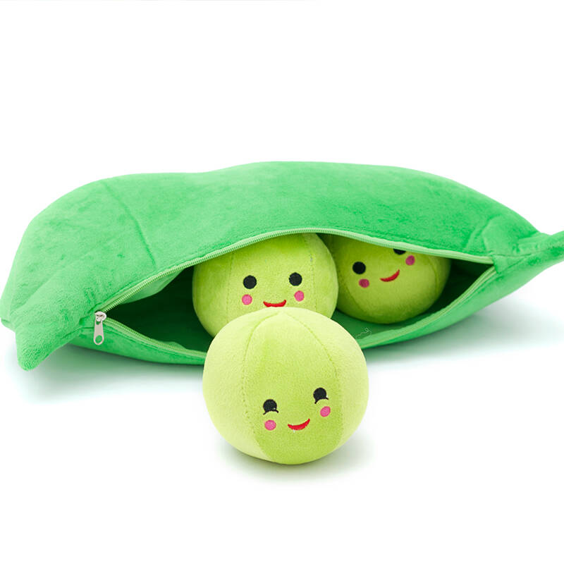
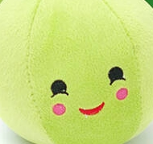
识字游戏
豆荚
豌豆
青苔
按照
冻僵
囚禁
洋溢
相框

Slide 10
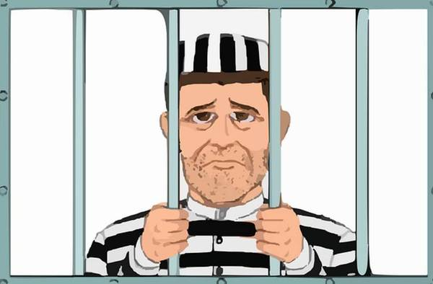
词语解释
揭晓：泛指把事情的结果公开出来。
考试成绩即将揭晓。
囚犯：关在监狱里的犯人。
水笕：一种引水的工具。

Slide 11
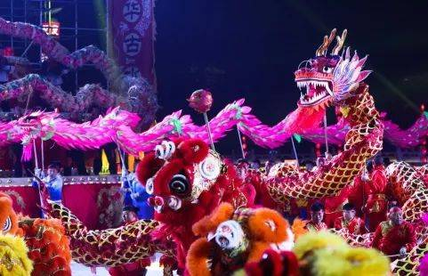
洋溢：(情绪、气氛等)充分流露。
节日的校园洋溢着欢乐的气氛。

Slide 12

整体感知
阅读课文，体会普通的豌豆荚在作者笔下是多么的富有情趣。标上自然段序号。

Slide 13

一个豆荚里的五粒豆都有什么愿望？
飞向广大的世界里去。
直接飞进太阳里去。
到哪儿就在哪儿住下来，不过还得向前滚。
该怎么样就怎么样吧！

Slide 14
一个豆荚里的五粒豆后来发生了什么事？
三粒豆被鸽子吃掉了，一粒豆在水沟里泡涨了，还有一粒在窗台的裂缝里生长、开花。

Slide 15
读完课文，你有什么问题？提出来。
(课后第一题)
豌豆“家庭里的地位”是什么？
母亲为什么要把一株豌豆苗称为“一个小花园”呢？
小豌豆是怎样长大的？小姑娘又是怎样长好的？……

Slide 16

课堂演练
一、我会查字典。
左右
1.“豌”是 _____ 结构的字，用部首查字法先查_____部，再查___画。
豆
8

Slide 17
2.“耐”是 _____ 结构的字，用部首查字法先查_____部，再查___画。
左右
寸
6
上下
3.“曾”是_____结构的字，用部首查字法先查_____，再查___画。
日
8

Slide 18
二、在《一个豆荚里的五粒豆》中,最后一粒豆子落在了哪里？( )
A.一个长满了青苔的裂缝里
B.直接飞进太阳里去
C.落到水沟里去了
A
字词听写

Slide 19

第二课时
梦想的力量
当我充满自信地，朝着梦想的方向迈进
并且毫不畏惧地，过着我理想的生活
成功,会在不期然间忽然降临!
让我们走进课文，细细品读这篇童话！

Slide 20

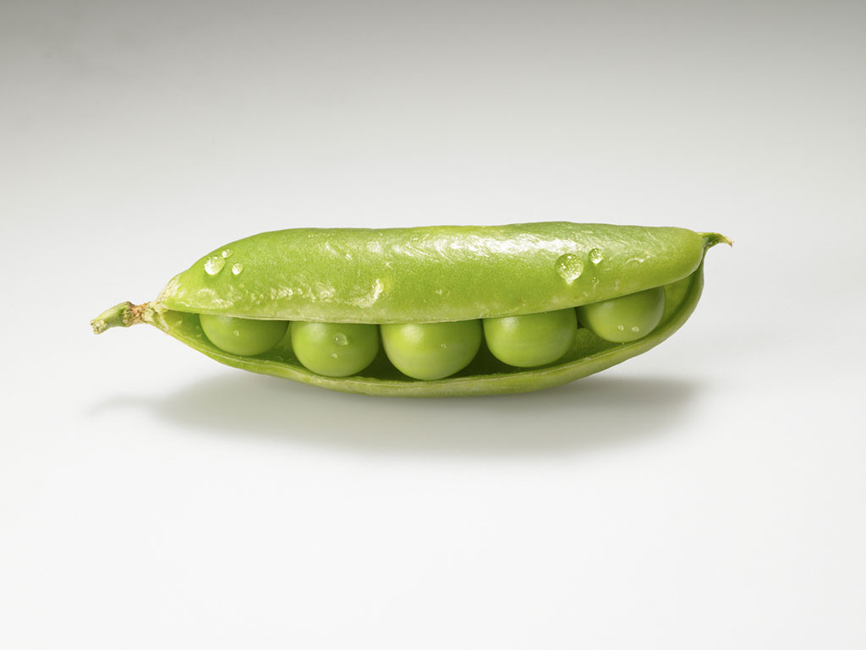

互动课堂
阅读课文第1-6自然段
体会普通的豌豆荚在作者笔下是多么的富有情趣。

Slide 21
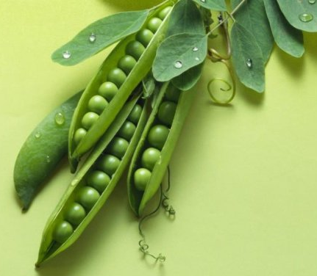
坐井观天
青蛙
豆荚和豌豆都是绿的，豌豆就以为整个世界都是绿的。
让你联想到什么寓言故事？

Slide 22
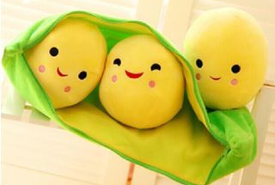
豌豆按照它们在家庭里的地位，坐成一排。
按照从大到小的顺序排列。
“老这样坐下去，我恐怕会变得僵硬起来。我似乎觉得外面发生了一些事情——我有这种预感！”
豌豆越成熟就会变得越来越坚硬。

Slide 23
分角色朗读第7—12自然段
说说五粒豌豆即将分开时，豌豆们各自的打算，用原文归纳它们的愿望。

Slide 24
第一粒豆
“现在我要飞向广大的世界里去了！如果你能捉住我，就请你来吧！”第一粒豌豆说完就飞走了。
自高自大
第二粒豆
“我将直接飞进太阳里去，这才像一粒豌豆呢，而且与我的身份非常相称！”于是，它也飞走了。

Slide 25
第三、四粒豆
“我们到了哪儿，就在哪儿住下来，”其余的两粒说，“不过，我们还得向前滚。”
不满足现状

Slide 26
第五粒豆
“该怎么样就怎么样吧！”最后的那一粒说。
“该怎么样就怎么样！”这粒豆说。
随遇而安
喜欢平静的生活

Slide 27
自由朗读第13—21自然段
思考：最后那粒豌豆有没有实现自己的愿望呢？它是怎样长大的？小姑娘又是怎样长好的？

Slide 28
细读第13—21和最后一个自然段，完成填空。
1.小豌豆刚到长满青苔的窗台上住下时，
小姑娘( )。
身体非常虚弱
2.小豌豆长出了小叶子，小姑娘（ ）。
觉得好了一些了

Slide 29
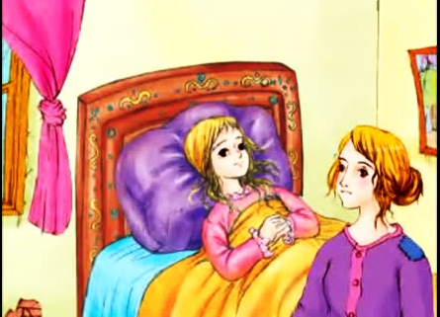
太阳今天在我身上照得怪暖和的。这粒豆子长得好极了，我也会好起来的；我能爬起来，走到温暖的太阳光中去。

Slide 30
3.小豌豆盘绕着绳子向上生长，小姑娘（ ）。
能够坐一整个钟头
4.小豌豆开出一朵嫩红色的小花，小姑娘（ ）。
脸上洋溢着健康的光彩，眼睛发着亮光

Slide 31
想一想
母亲虽然不相信，但她还是仔细地用一根小棍子把豌豆苗支起来，使它不至于被风吹断，这体现了什么？

Slide 32
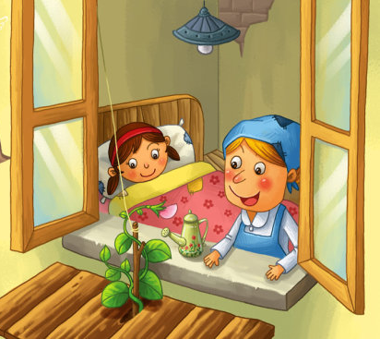
母亲一个细小的动作寄托了对女儿获得重生的渴望，虽然她不相信一株小小的豌豆苗会创造奇迹，但她更愿意让这株豌豆苗陪伴着病中的女儿，给她带来获得重生的力量。
虽然母亲不相信，但她还是仔细地用一根小棍子把这植物支起来，好使它不被风吹断，因为它使她的女儿对生命产生了愉快的想象。

Slide 33
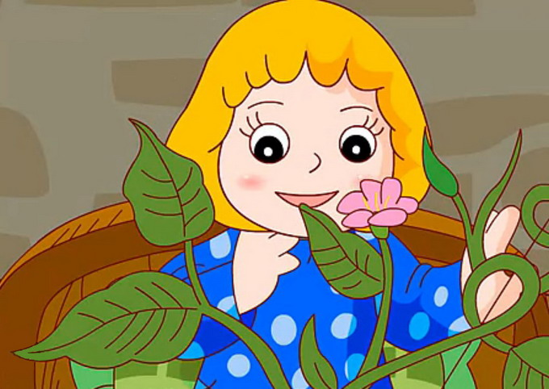
看到开花的豌豆苗，小姑娘有什么表现？
小姑娘低下头来，轻轻地吻了一下柔嫩的叶子。这一天简直像一个节日。
喜爱
感激

Slide 34
为什么说“这一天简直像一个节日”?
小姑娘受到豌豆生命力的鼓舞,终于能够坐起来,并且快乐地生活,母亲也对生活充满了希望。所以说“简直像一个节日”。

Slide 35
自由朗读第22—24自然段
思考：
1.其余几粒豌豆怎样了？你懂得了什么？
2.小姑娘对豌豆有怎样的感情？

Slide 36
曾经想飞到广大世界里去的那一粒，它落到了屋顶的水笕里，被一只鸽子吃掉了。
那两粒在地上打滚的豆子也没有走多远，也被鸽子吃掉了。
那本来想飞进太阳里去的豌豆，却落到了水沟里，在脏水里躺了好几个星期，而且涨得大大的。
通过这几粒豌豆，我们懂得了生命的价值不在于志向的大小，而是在于它实际的付出和产生的影响。所以，我们应该要用平淡的心去面对一切。

Slide 37

和同学交流：伴随着豌豆苗的成长，为什么小女孩的病就慢慢好了呢？
(课后第三题)

Slide 38
这个纯真可爱的女孩在最后一粒豌豆努力地发芽、生长、开花的启示下，获得了战胜疾病的信心和勇气，身体也渐渐恢复了健康。表达了女孩对这粒豌豆的感激与敬佩之情。
此刻，顶楼窗子旁那个小女孩——她的脸上洋溢着健康的光彩，她的眼睛发着亮光——正注视着豌豆花，快乐地微笑着。

Slide 39
文中五粒豌豆的命运各不相同，如果是你的话，你愿意做哪一颗豌豆？为什么？

Slide 40

结构梳理
平实、仁爱、敬重生命
五颗豌豆各怀不同梦想
一个豆荚里的五粒豆
豌豆与女孩共同成长
五颗豌豆结局不同

Slide 41

主题概括
《一个豆荚里的五粒豆》是 的一篇童话，通过描述五粒豆子的经历，赞赏了 的生活态度。
安徒生
平实、仁爱、敬重生命

Slide 42

拓展延伸
一个人的价值，应当看他贡献了什么，而不应当看他取得了什么。 ——爱因斯坦
生活就像海洋，只有意志坚强的人，才能到达彼岸。 ——马克思

Slide 43
课堂演练
一、“想飞进太阳里”最后“却落到水沟里去了”的那颗豆子自己认为是最了不起的一粒,其性格特点是（ ）
A.随遇而安,理想远大 B.充满自信,理想远大
C.重视荣誉,不甘落后 D.妄自尊大,自高自傲
D

Slide 44
二、为什么说“这一天简直像一个节日”,找出下列理解正确的一项。
1.节日里总是鲜花盛开,现在豌豆花开了,所以说“简直像一个节日”。（ ）
2.孩子在节日里总是快乐的.小姑娘在那一天特别高兴,所以说“简直像一个节日”。（ ）

Slide 45
3.小姑娘受到豌豆生命力的鼓舞,终于能够坐起来,并且快乐地生活,母亲也对生活充满了希望。所以说“简直像一个节日”。（ ）
4.豌豆从落到窗台到发芽,展示着顽强的生命力,今天它终于开花了,所以说“简直像一个节日”。（ ）
√

Slide 46
三、在五粒豆子中,你觉得最值得称赞的是哪一粒?说说你的理解。
那粒飞进"长满了青苔的裂缝里去"的豌豆,最值得称赞,因为它发芽、开花,给窗子里的躺着的一个生病的小女孩带来了愉快和生机。

